Slide 1
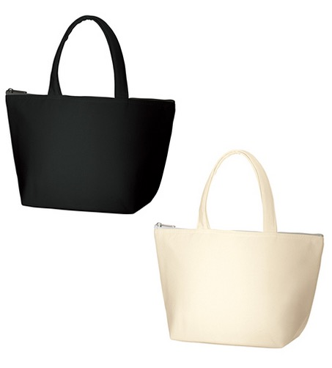
【提案書】
キャンバス保冷トート(S)
特徴
ナチュラルな雰囲気で人気も高いキャンバス素材を使用し、内側には保冷性を持たせたSサイズのシンプルトートです。アウトドアイベントなどのノベルティグッズとしてもおすすめです。
納期
納期スペース
仕様
素 材：コットン 他
サイズ：本体/約330×200×130mm､持ち手/約25×350mm
容 量：約5L
付属品:取説付
備 考：ナチュラル・ナイトブラック
お見積
お見積りスペース

Slide 2
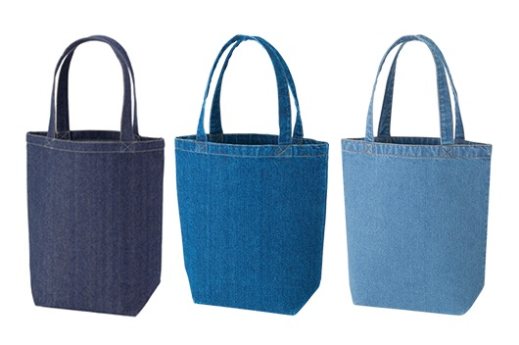
【提案書】
デニムトート(M)
特徴
カジュアルでオシャレな上、厚手で耐久性にも優れたデニム素材を使用したトートバッグのMサイズです。カラーバリエーションは全三色ございますので、名入れデザインに合わせてお選びください。
納期
納期スペース
仕様
素 材：コットン
サイズ： 本体/約350×360×130mm、持ち手/約30×500mm
容 量：約10L
備 考：インディゴ・ウォッシュブルー・ヴィンテージブルー
お見積
お見積りスペース

Slide 3
【提案書】
デニムトート(M)
特徴
カジュアルでオシャレな上、厚手で耐久性にも優れたデニム素材を使用したトートバッグのMサイズです。カラーバリエーションは全三色ございますので、名入れデザインに合わせてお選びください。
納期
納期スペース
仕様
素 材：コットン
サイズ： 本体/約350×360×130mm、持ち手/約30×500mm
容 量：約10L
備 考：インディゴ・ウォッシュブルー・ヴィンテージブルー
お見積
お見積りスペース

